Slide 1
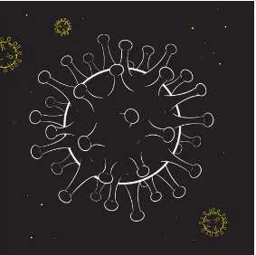
COVID-19 Risk Prediction
Meir Nizri
Netanel Indik
Notes:
פתיחה
לוג'יסטיק וNN
CNN
סיכום ומסקנות
אם אנחנו באותו מקום – חלק חלק
אם בנפרד אז חצי חצי

Slide 2
Overview
הקדמה:
במציאות של מגיפה עולמית היכולת לצפות מראש אילו משאבים טיפול בחולה קורונה מסוים ידרוש, יכולה להיות עזרה גדולה לכוחות הרפואה. כך הם יוכלו להקצות משאבים בצורה חכמה, לטפל בחולה בצורה מיטבית בטרם יגיע למצב קריטי ולהימנע מקריסה של מערכת הבריאות.
מטרה:
לבנות ולאמן מודל שיחזה בהצלחה האם חולה קורונה עתיד להגיע למצב קריטי בהתבסס על הנתונים הרפואיים הידועים לגביו.
מדד איכות:
מודל מוצלח יהיה כזה שיחזה נכונה אחוז גבוה ככל הניתן של חולים קריטיים בעוד הוא חוזה באופן שגוי אחוז מינימלי של חולים קלים כקריטיים. במילים אחרות נרצה לתפוס כמה שיותר חולים קשים מבעוד מועד מבלי להתייחס לחולים קלים כקשים.

Slide 3

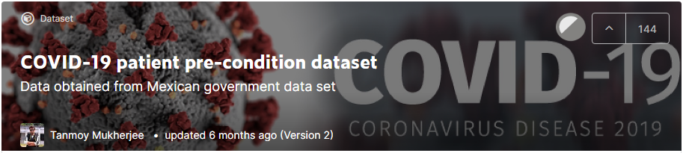
Dataset
שם:
COVID-19 patient pre-condition dataset
מקורות:
Kaggle
Mexican government
תיאור כללי
מידע רפואי על חולי קורונה שסיפקה ממשלת מקסיקו. יש לציין שכיוון שמידע רפואי הוא חסוי ברוב מדינות העולם Dataset כזה הוא מאוד נדיר.
גודל:
23 עמודות מידע על 563,201 חולים שונים

Slide 4
Dataset details
מידע רפואי קודם
טיפול
inmsupr: מדוכא מערכת חיסונית
hypertension: לחץ דם גבוה
cardiovascular: מחלות כלי דם ולב
renal chroni: מחלת כליות
other disease: מחלות אחרות
obesity: סובל מהשמנה
tobacco: מעשן
pneumonia: דלקת ריאות
pregnancy: בהריון
diabetes: סכרת
copd: מחלת ריאות חסימתית כרונית
asthma: אסתמה
intubated:הונשם באמצעות מכונת הנשמה
icu: אושפז במחלקת טיפול נמרץ
date died: תאריך המוות
מידע בסיסי
id: ת"ז
sex: מין
age: גיל
patient type: האם אושפז
entry date: תאריך אשפוז
date symptoms: תאריך הופעת סימפטומים

Slide 5
Data cleaning and preparation
חולים שתוצאת בדיקת הקורונה שלהם שלילית או לא חד משמעית נמחקו.
עבור פיצ'רים עם מספר גבוה של ערכים חד משמעיים נמחקו השורות שהכילו ערכים שאינם חד משמעיים.
עבור פיצ'רים עם מספר קטן של ערכים חד משמעיים הפיצ'ר נמחק. (contact_other_covid, pregnancy)
מחיקת פיצ'רים עם מידע חסר או שאינם משמעותיים (affected features: id, covid_res, entry_date, date_symptoms)
יצרנו עמודה שתהיה הLabel והיא מכילה 1 עבור כל חולה שאושפז בטיפול נמרץ, הונשם או מת ו0 עבור כל השאר. (הנחנו שאלו החולים שאפשר להגדיר כקריטיים)
One hot encoding- עדכון הערכים ל1 ו0 והמרת פיצ'ר הגיל ל12 עמודות המבטאות קבוצת גיל.
לאחר ניקיון והכנה הסט מכיל 218,902 ערכים ייחודיים ו26 עמודות
חלוקת הסט- Train(80%), Validation(13%) Test(7%)

Slide 6
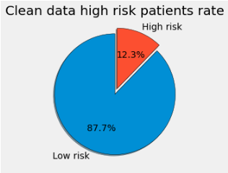
אתגר מרכזי
לאחר ניקוי והכנה הdataset מאוד לא מאוזן כיוון שסך החולים שנכנסו למצב קריטי מהווים רק 12.3% מכלל המידע הקיים.
בהמשך נרחיב על השיטות בהן השתמשנו כדי להתגבר על הבעיה.

Slide 7
Models

Slide 8
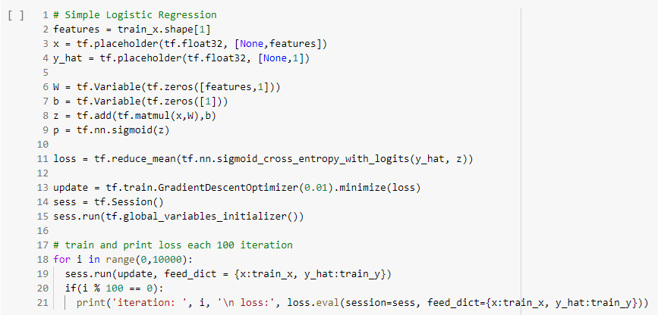
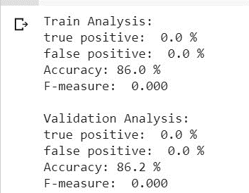
Logistic regression
מודל Logistic regression פשוט עם 10,000 צעדים בקצב למידה של 0.001.
הsuccess rate היה 86% אך ניתן לראות שהמודל חזה כמעט את כולם כבריאים. ההערכה היא שחוסר האיזון גרם לכך.

Slide 9


Loss Function Interventions technique
על מנת לשפר את ביצועי המודל הקודם הוספנו שימוש בטכניקת התערבות בפונקציית הloss.
הרעיון של ההתערבות הוא לתת משקל שונה לטעות חיובית ולטעות שלילית בהתאם ליחס בין מספר הדוגמאות החיוביות לכלל הדוגמאות. או במילים אחרות "להעניש" את המודל יותר כאשר הוא חוזה חולה קריטי כלא-קריטי.
השתמשנו ב- " “tf.nn.weighted_cross_entropy_with_logitsשמחשב באופן הבא:
כאשר פרמטר המשקל החיובי חושב כך-
$c = \frac{\#total examples}{\#positive examples}$
Notes:
שמאל: חולה קריטי כפול לוג של ניבוי נכון ייתן מס' קרוב ל-0 וכמעט לא מגדיל את הלוס. (וגם לקבוע c אם כך אין פה משמעות)
חולה קריטי כפול לוג של ניבוי שגוי ייתן מס' גדול יוכפל בC ויגדיל מאוד את הלוס
ימין: חולה קל – אם הניבוי נכון (~0) אז בתוך הלוג יהיה משהו קרוב ל-1 אז הלןג יחזיר 0 והלוס לא יגדל
ניבוי לא נכון (~1) אז בתוך הלוג יהיה משהו קרוב ל-0 והלוג יחזיר מס' גדול ולכן יגדיל את הלוס.
כאשר יש סיווג שגוי של חולה קריטי הלוס יגדל הרבה יותר מאשר סיווג שגוי של חולה קל וזה מתקן את חוסר האיזון בדאטה.

Slide 10
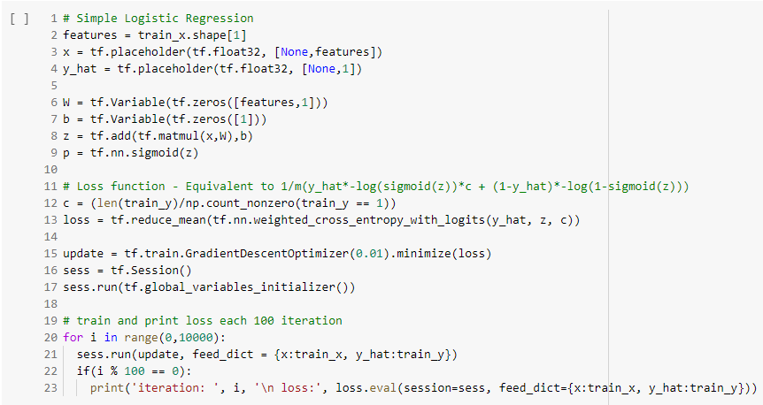
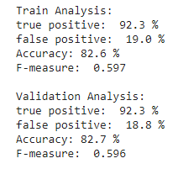
Logistic regression +Loss Function Interventions technique
המודל רץ בקצב למידה ובמספר צעדים זהה למודל הקודם.
התוצאות היו טובות בהרבה:

Slide 11
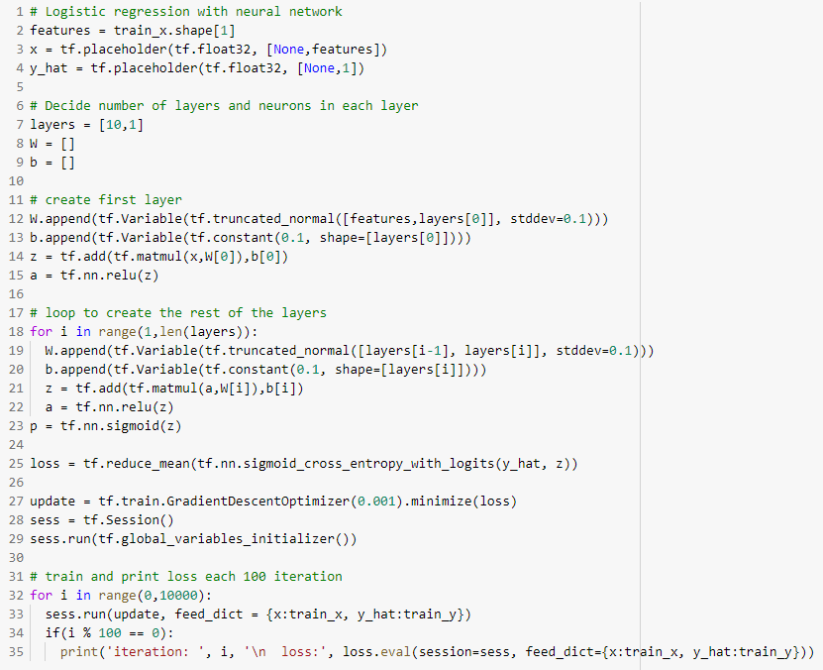
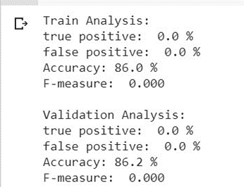
neural network
הרשת בנויה מlogistic regression עם שכבה נסתרת של 10 נוירונים.
המודל רץ 10,000 צעדים בקצב למידה של 0.001
התוצאות לא מספקות.

Slide 12
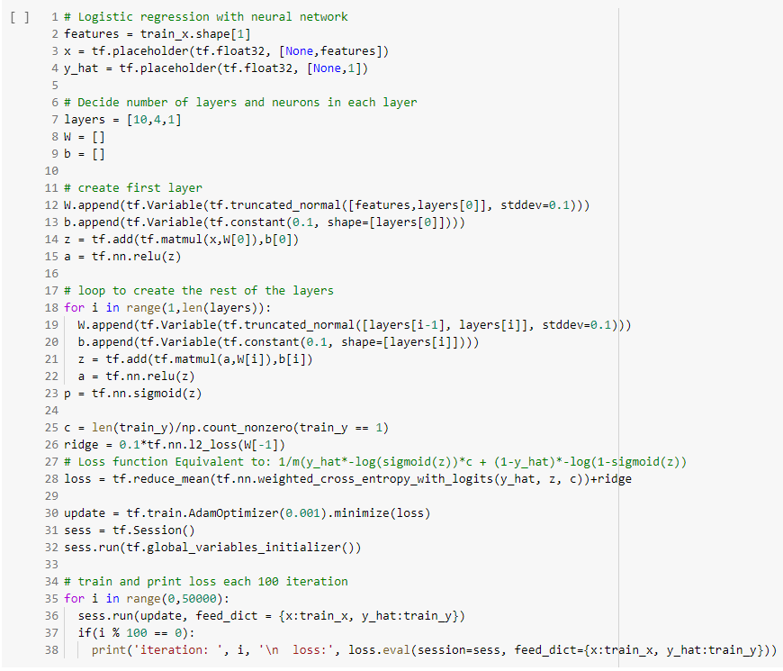
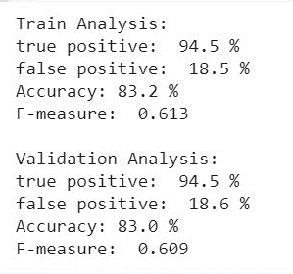
neural network +deeper +Loss Function Interventions technique +Ridge +adam optimizer
רשת עמוקה יותר עם loss intervention וגם ridge
התוצאות היו טובות בהרבה:
Notes:
להסביר
עומק- רשת בעלת 3 שכבות fully connected כאשר מס' הנוירונים בכל שכבה בהתאמה הוא- 10,4,1. כמה משקולות? (25*10)+10+(10*4)+4+(4*1)+1=309
Ridge- לוקח כל משקל ומעלה בריבוע ומוסיף ללוס. מענישים את המודל על נתינת משקל גדול מידי ע"י הוספה ללוס. יותר עדין מלאסו- לא יתעלם מתכונות שמשקלן קרוב ל-0
ADAM- אלגוריתם אופטימיזציה מבוסס על גרדיאנט דיסנט. הוא שילוב של MSGD- במקום ללכת בזיגזג לאיפה שהכי גדול לך לפי ממוצע וRMSPRO- רוצה ללכת למקומות חדשים שעוד לא חקרנו.

Slide 13
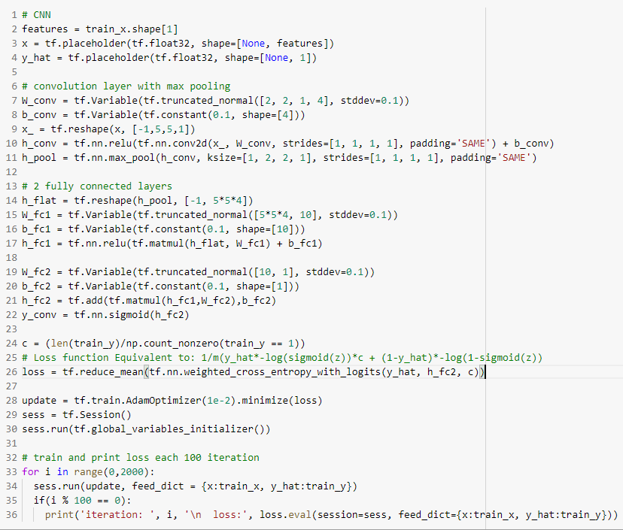
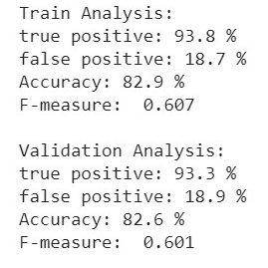
CNN +Loss Function Interventions technique +adam optimizer +max pooling
Notes:
-קלט
סידור מחדש של וקטור הפיצ'רים למטריצה בגודל 5X5
-שכבת קונבולוציה
ארבעה קרנלים (פילטרים) בגודל 2X2 שמוציאים אאוטפוט של 4X4 ואחרי ריפוד 5X5
-מקס פולינג
האאוטפוט שווה לגודל האינפוט 5X5
-השטחה – וקטור בגודל 100
-פולי קונקטד עם 10 נוירונים
-פולי קונקטד-אאוטפוט- נוירון אחד
-סיגמואיד-פרדיקציה
-חישוב לוס
-אופטימיזציה

Slide 14
עוד שיטות שהשתמשנו בהן בדרך ולא נכנסו למודלים הסופיים
LASSO – עבד יפה בסך הכל אבל הRIDGE היה עדיף
SMOTE- מצאנו ספרייה שמציירת דאטה סינטטי מתוך דאטה קיים. כך הגענו למצב שהדאטה שלנו מחולק 50-50 אך זה לא שיפר את הביצועים של המודלים.
עבודה עם דאטה מנורמל במקום one hot encoded. אנחנו מעריכים שזה עבד פחות טוב כיוון שמראש הערכים שלנו היו 0 ו-1 ולא ערכים שונים.
Quadratic feature- הוספת עמודת גיל בריבוע.
Notes:
(Lasso – מוסיף ללוס ערך מוחלט של המשקל. יכול לאפס תכונות עם משקלים קטנים. יגדיל משקל של תכונה רק אם היא ממש מוסיפה.(

Slide 15
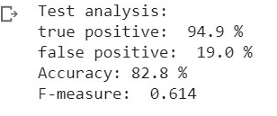
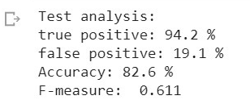
תוצאות סופיות
Neural Network
CNN
ניתן לראות שהמודל המוצלח ביותר הוא הNN בפער קטן יחסית ולכן הוא המודל הסופי.
יתרון משמעותי נוסף של מודל הNN הוא בכך שהוא פשוט וקל ביחס לCNN כך שהוא צורך פחות זיכרון ויותר מהיר.
לסיכום המודל הטוב ביותר מצליח לסווג אחוז גבוה של חולים קריטיים בהצלחה תוך סיווג של כחמישית מהקלים באופן שגוי. ייתכן שהקושי לחזות באופן אופטימלי נובע מטבעו האי וודאי של וירוס הקורונה כמו גם מאיכות הדאטה-סט.

Slide 16
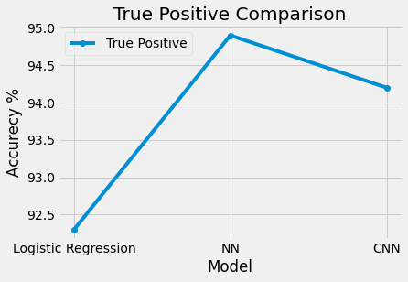
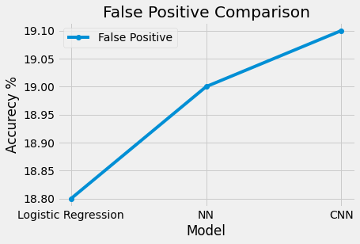
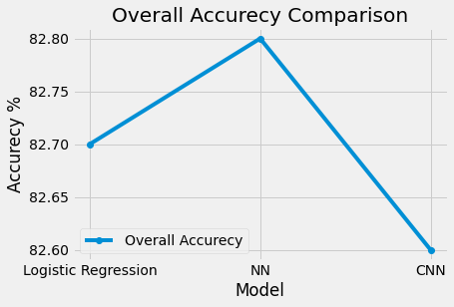
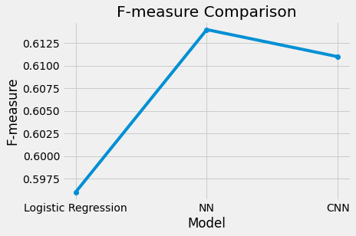
performance

